Slide 1
Отчет о работе фонда за 2024 год перед попечительским советом

Slide 2
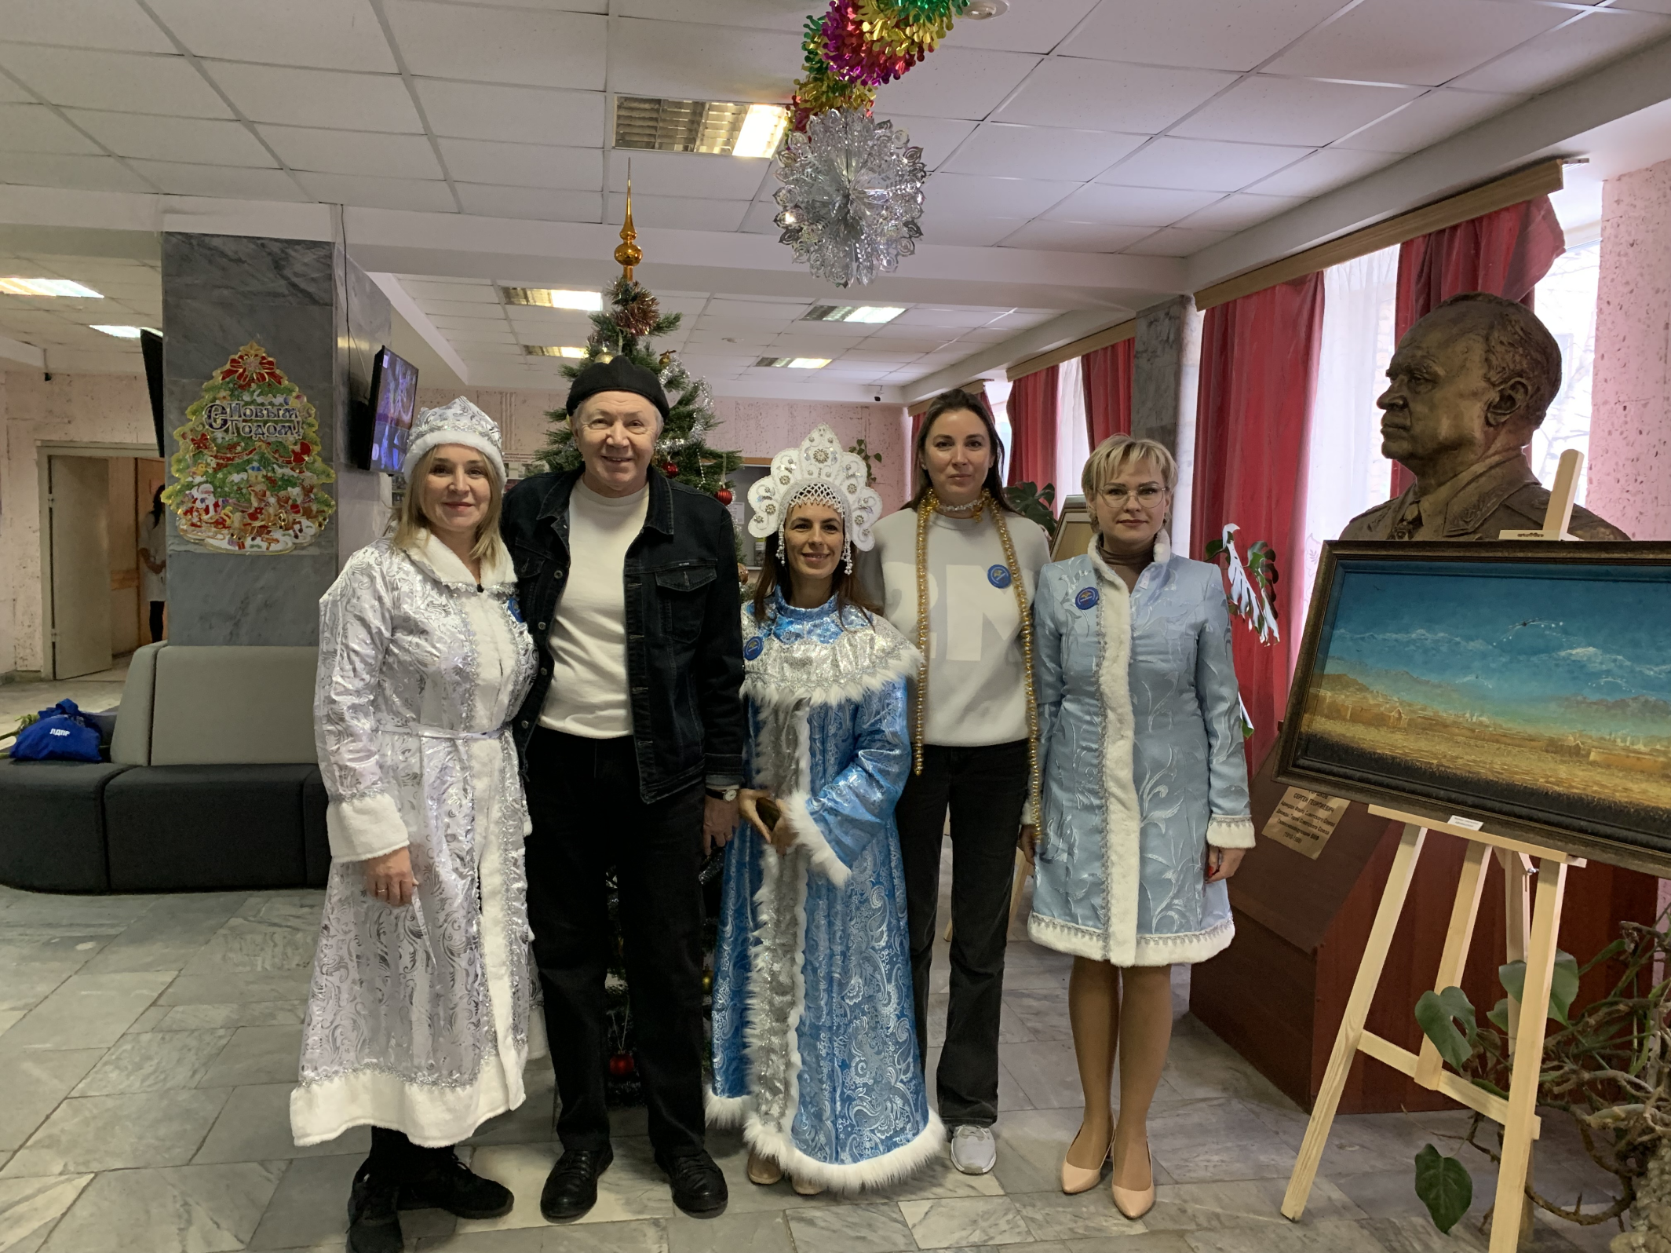
Организация выступлений артистов в госпиталях

Slide 3
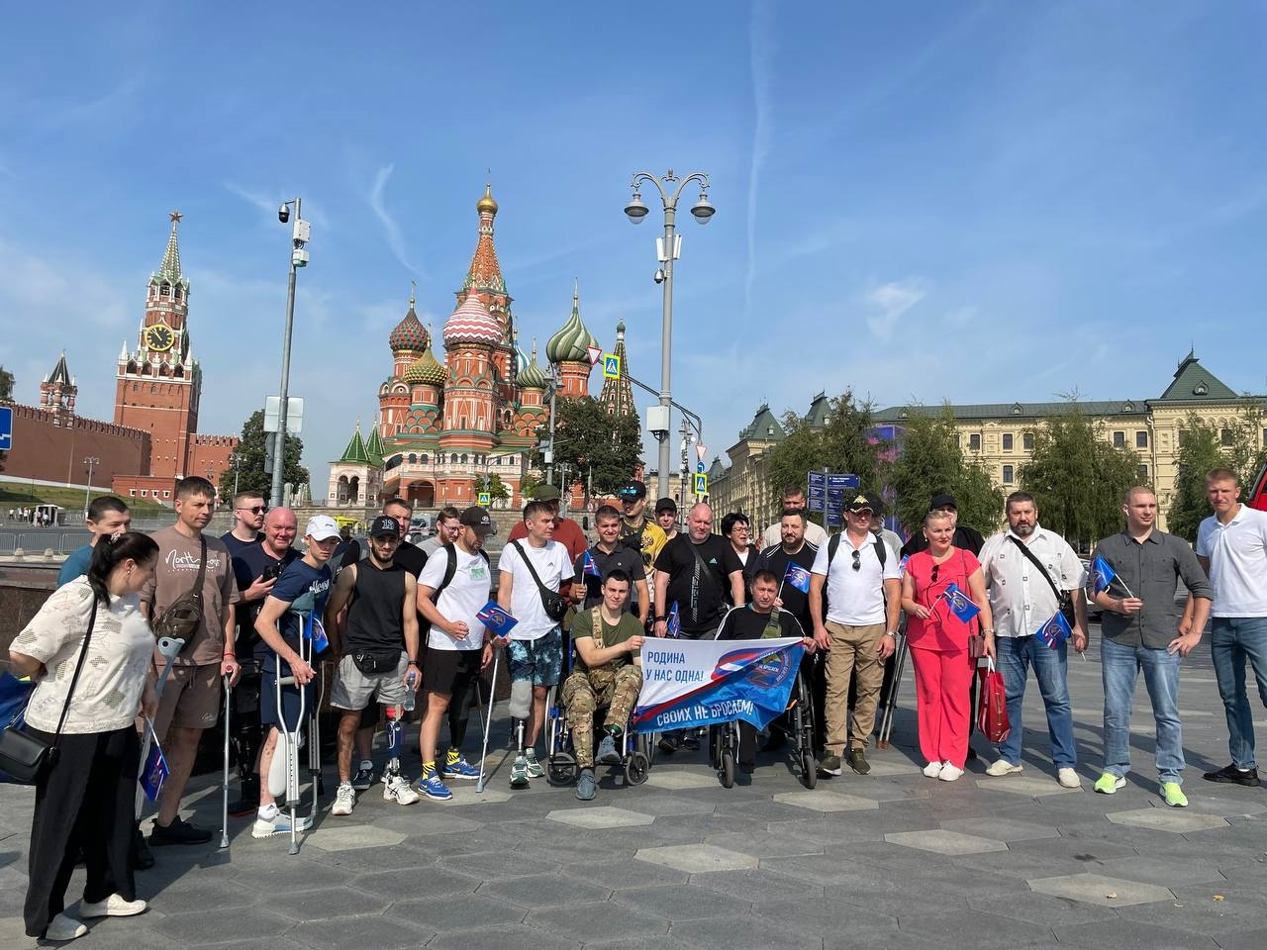
Фестиваль «Спасская башня»

Slide 4
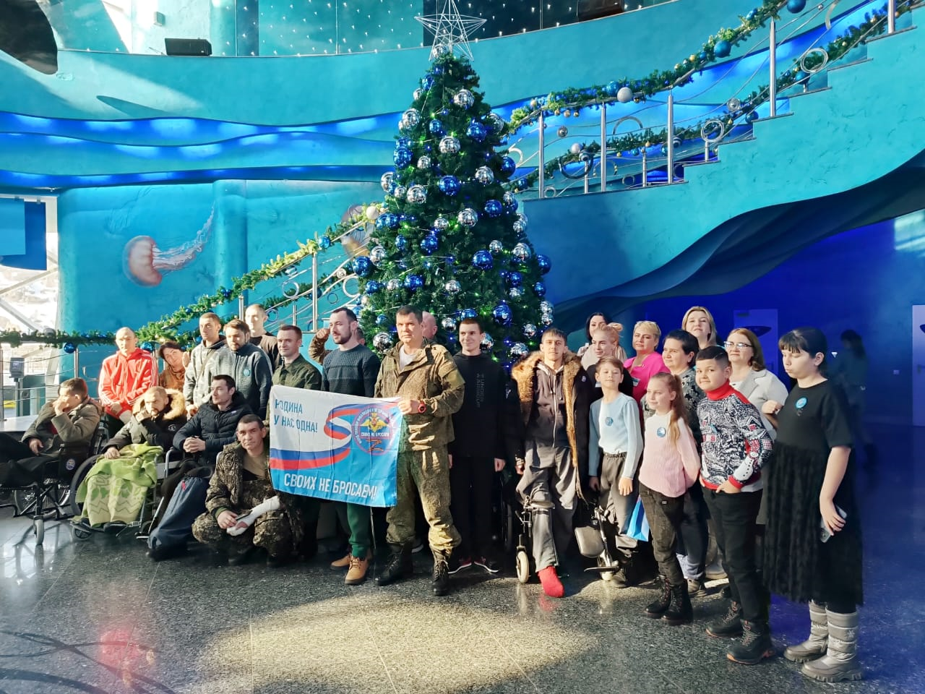
Организация выезда бойцов в океанариум Владивостока

Slide 5
Результаты работы службы психологической поддержки
Выполнили грант по программе психологической реабилитации. По гранту отработали с 240 бойцами, общее количество часов занятий по гранту – 1760
За прошедший год психологами фонда проведено 8 387 часов занятий по психологической поддержке
Всего – более 17 000 часов

Slide 6
Результаты работы патронажной службы фонда
Работа организована в 19 лечебных учреждениях как министерства обороны, так и министерства здравоохранения
В патронажной службе работает более 150 человек. За 2024 год отработано 18 663 часа. Учет работы добровольцев фонда ведется на платформе добро.ру
Для организации работ на месте и помощи в работе было организованы командировки патронажных сестер:
Санкт-Петербург – 2
Ростов-на-Дону – 3
Донецк – 1
Организовано на постоянной основе обучение патронажных сестер уходу за тяжелоранеными

Slide 7
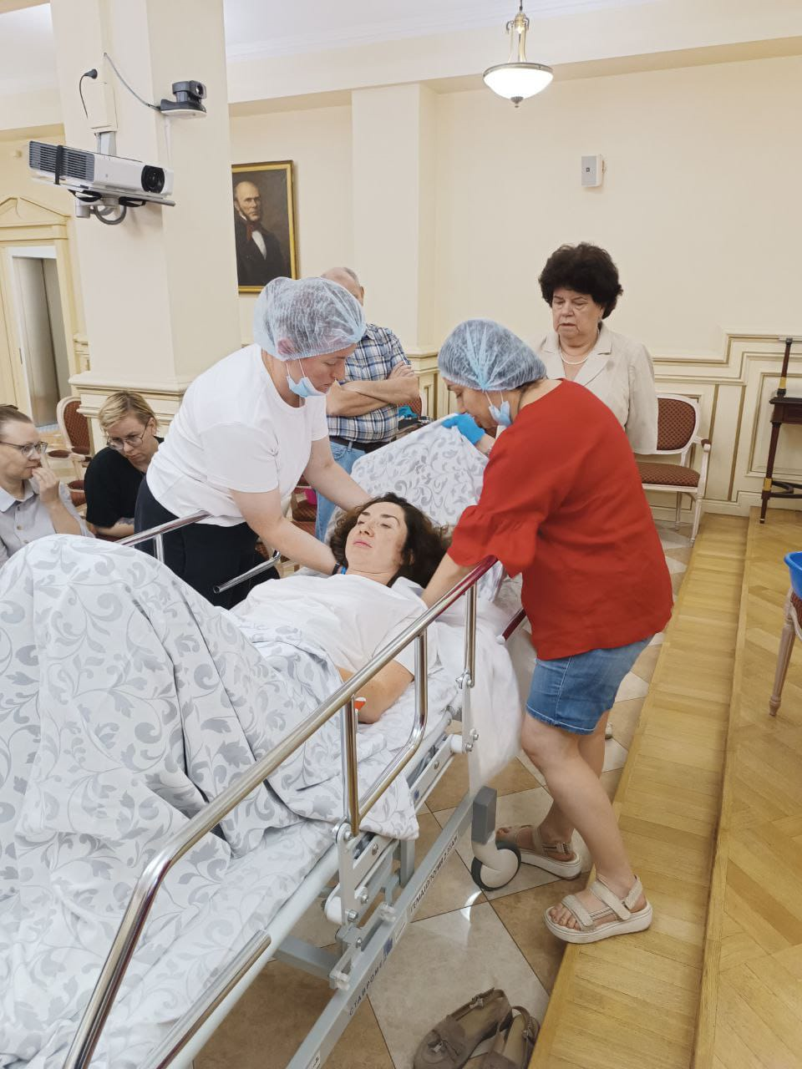
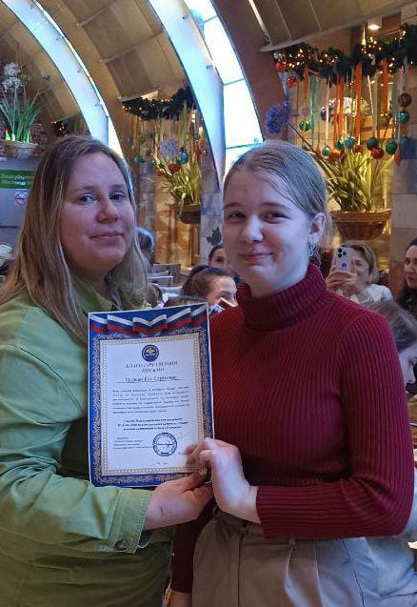
Обучение патронажной службы фонда в коворкинг-центре

Slide 8
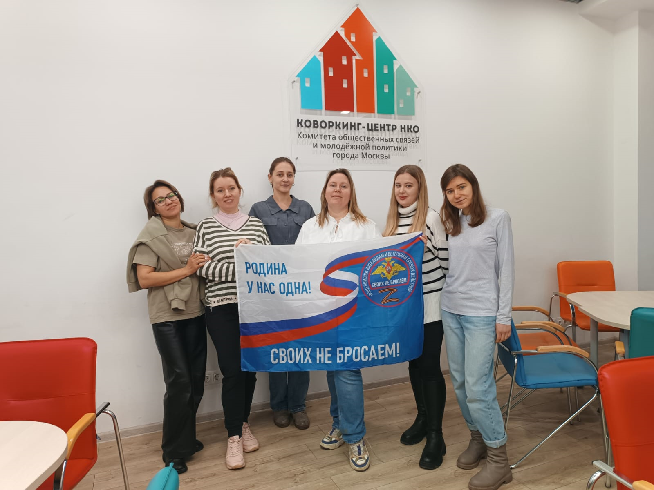
Обучение патронажной службы фонда в коворкинг-центре

Slide 9
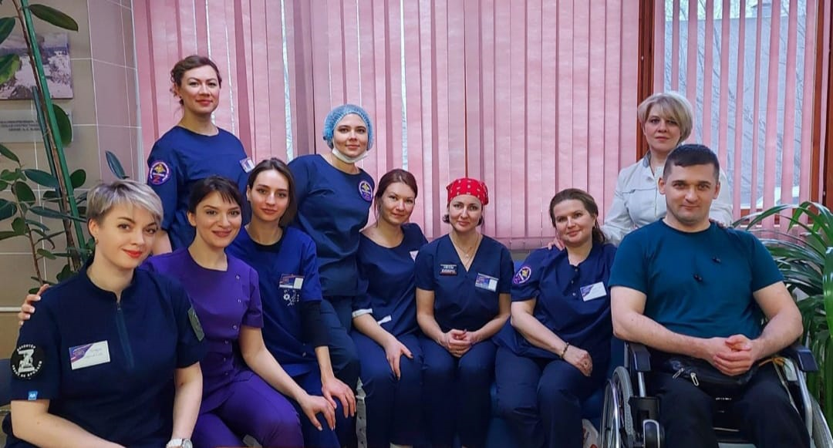
Патронажные сестры фонда в госпитале

Slide 10
Результаты работы реабилитологов
Комплексная реабилитация проводилась на базе лечебных учреждений:
ГВКГ им Н.Н. Бурденко; ГВКГ им Н.Н. Бурденко филиалы № 1, № 8;
ЦВКГ им А.А. Вишневского филиалы № 1 и 3;
Госпитали ветеранов войн ГВВ2, ГВВ3;
ФКЦ ВМТ ФМБА
Всего принято пациентов: 262
Реабилионные мероприятия у доктора Тимонина Е. М (амбулаторно и в стационаре) прошли 72 пациента
Руководителем направления Тимониной Е. Е. проведено 374 консультации по направлениям: реабилитация, травматология, неврология, онкология, пограничная психиатрия, ЛОР, урология
Итого: Реабилитация - 334 пациента.
Лечение - 633 консультаций.

Slide 11
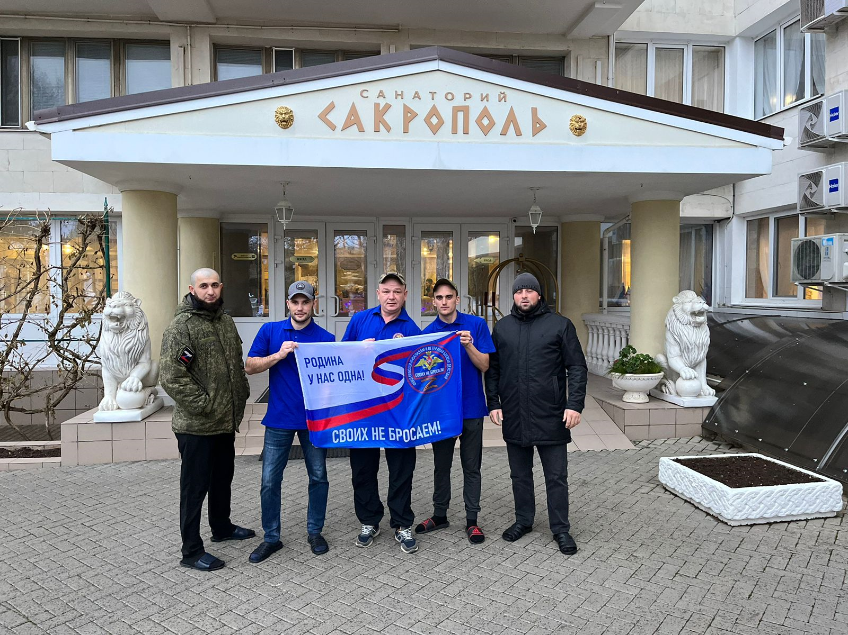
Результаты работы по реабилитации
43 участника СВО прошли реабилитацию в санатории «Сакрополь» города Саки

Slide 12
ПОМОЩЬ ДЛЯ БОЙЦОВ, ПОТЕРЯВШИХ ЗРЕНИЕ
Социализация бойцов совместно с фондом «Дом слепоглухих»

Slide 13
РОДИНА У НАС ОДНА!
НАС МНОГО!
СВОИХ НЕ БРОСАЕМ!

